Slide 1
Politische Datenkompetenz gewinnen und vermitteln
Datenkompetenz als politische Herausforderung

Slide 2
Übersicht
Logistik: Tagebuch und aktive Teilnahme
Theoretischer Hintergrund
Mündige Bürger:Innen und die Informationsflut
Filter-Bubbles, Fake News, Social Bots etc ?
Gruppendiskussion
Eigene Erfahrungen?
Macht, Wahrheit und Deutungshoheiten
Hoffnungen für den Kurs
Gemeinsame Diskussion im Seminar

Slide 3
Logistisches: Tagebuch
Aufgabe
3x im Semester für einen Tag Daten sammeln
Fokus auf Probleme / Formen die im Kurs besprochen wurden
Zum Ende des Kurses: Darstellung Ausarbeiten
Deadlines (für euch selber)
Sitzung 4-6: Statistische Fallen und Tricks: 20.5.2021
Sitzung 7-8: Visualisierungen: 3.6.2021
Sitzung 9-10: Kausalität 17.6.2021
Deadlines (für den Kurs)
Visualisierung - 1.7.2021

Slide 4
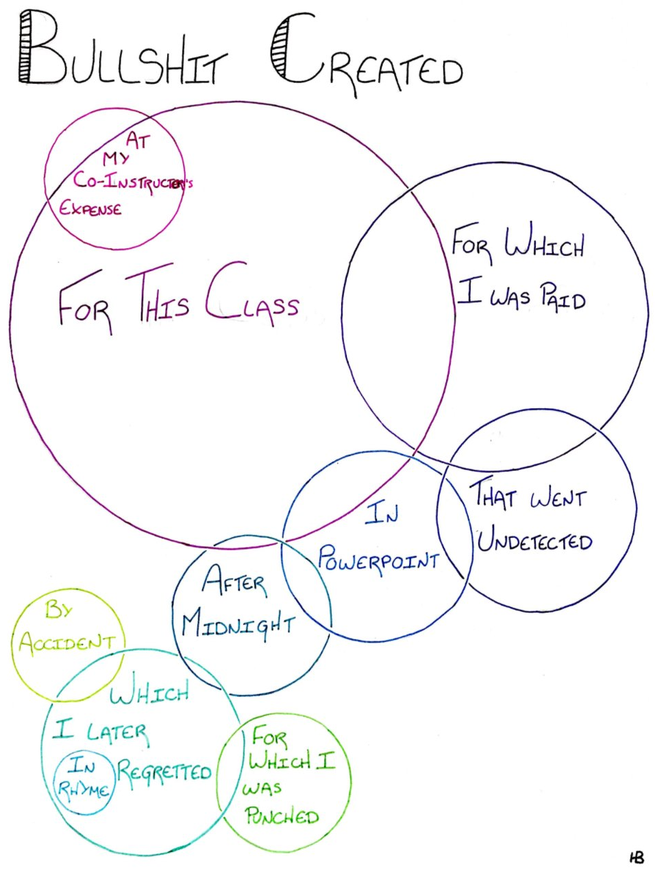

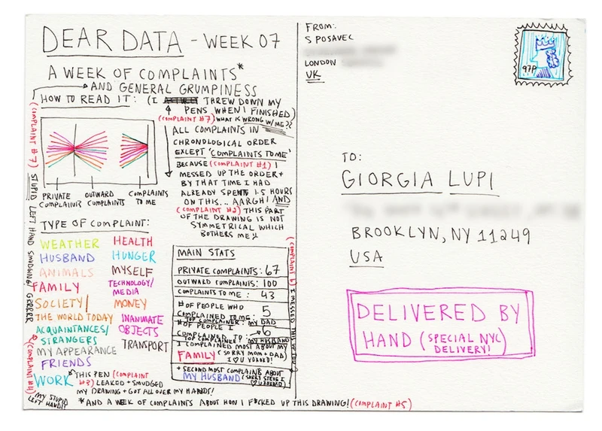
Beispiele: Analog
Notes:
Quelle: https://www.callingbullshit.org/exercises_inventory.html
http://www.dear-data.com/theproject/

Slide 5
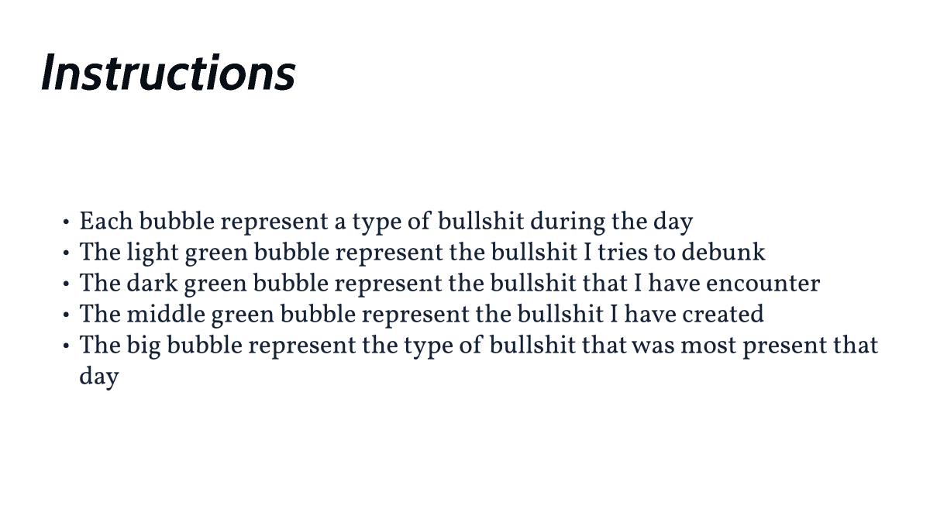
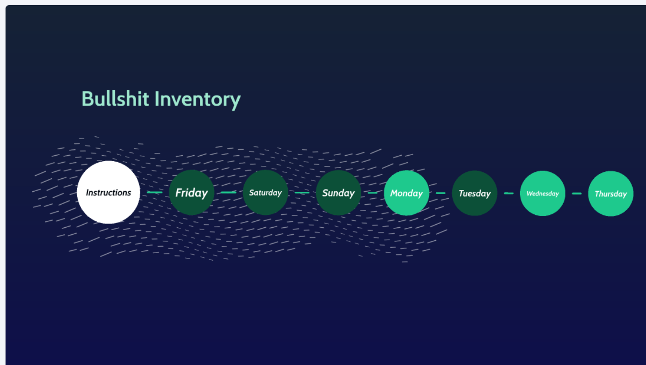
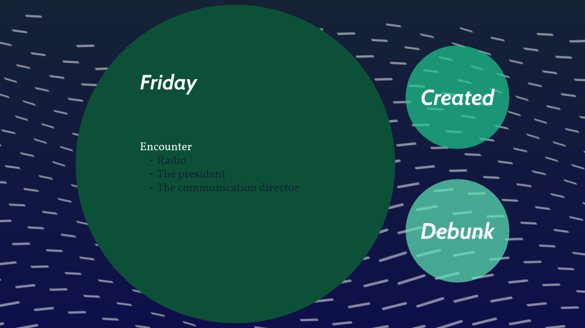
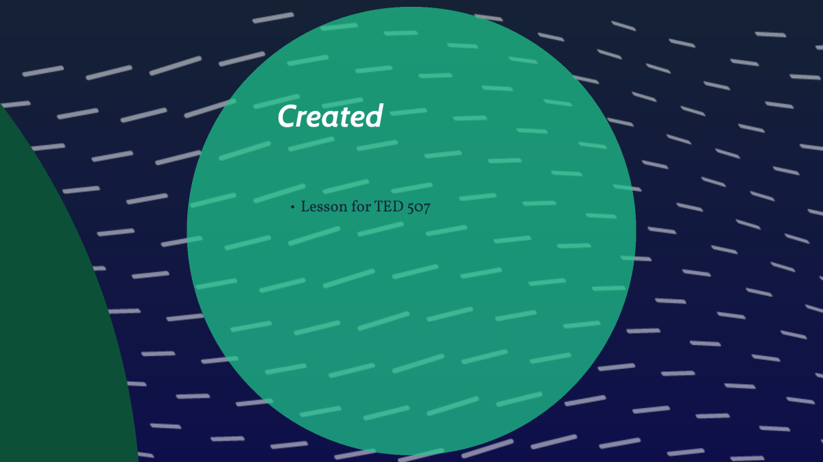
Beispiel: Digital – Prezi
Notes:
https://prezi.com/p/je1s0vwbktys/bullshit-inventory/

Slide 6
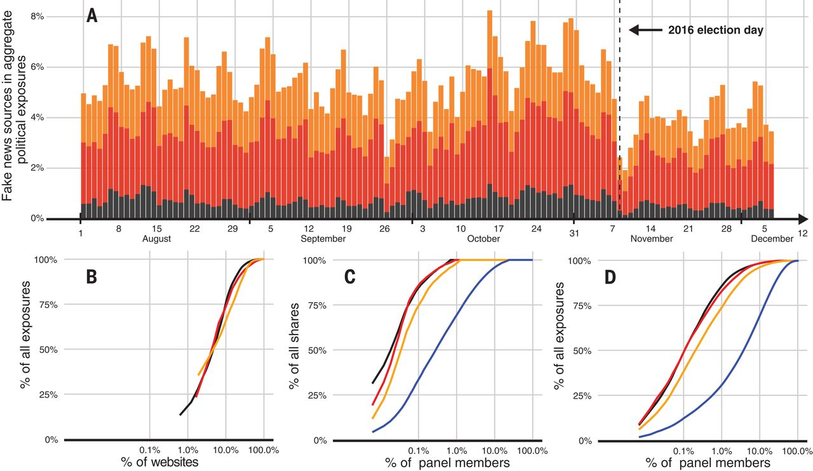
Beispiel: R/ Excel / Google Sheets
Notes:
https://science.sciencemag.org/content/363/6425/374

Slide 7

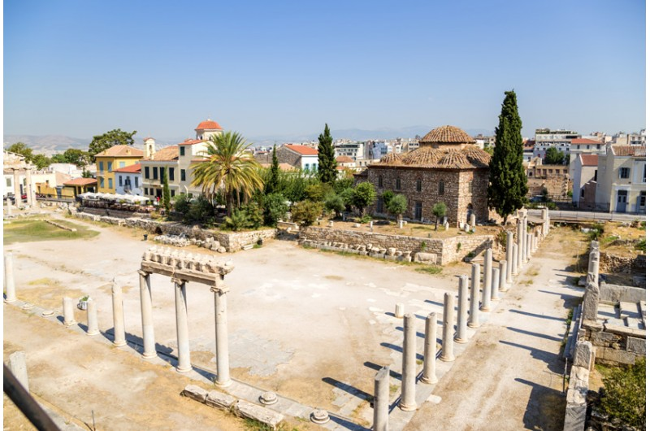
Demokratie und Information
Entscheidungsgrundlage
Transparenz und Information für politische Entscheidung der Bürger:Innen
Diskurs, Information und öffentlicher Raum
Persönliche Willensbildung durch Diskurs / Information
Politische Willensbildung und Entscheidungsfindung

Slide 8
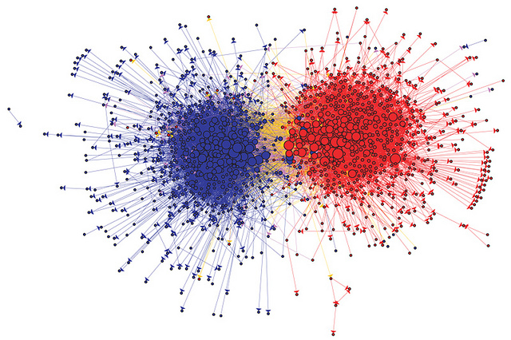
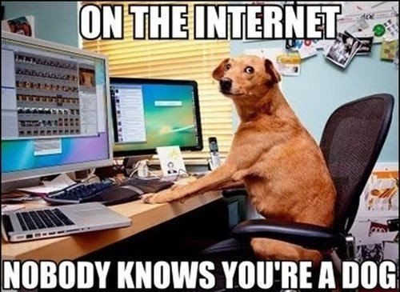
Filter Bubbles & Social Bots etc. ?
Vermittelte Willensbildung durch Medien (Luhmann)
Wachsende Problematik?
Filter Bubbles
Fake News
Social Bots
Informationsflut
Allerdings
Verbreitung/ Effekt von Filter Bubbles und Social Bots unklar
Informationsflut problematischer

Slide 9
Gruppendiskussion: Fragen
Sind die bisher besprochenen Themen ein Problem für die Demokratie? Wenn ja – warum? Wenn nein- warum nicht?
Persönliche Erfahrungen mit „Bullshit“ / Miss-informationen - besonders quantitativer Natur?
Welche Fähigkeiten würden euch helfen? Was möchtet ihr im Kurs lernen?

